Slide 1
OOP – Les 3
Constructors en encapsulation

Slide 2
Programma
Vorige week
Leerdoelen
Constructors
Encapsulation
Opdrachten

Slide 3
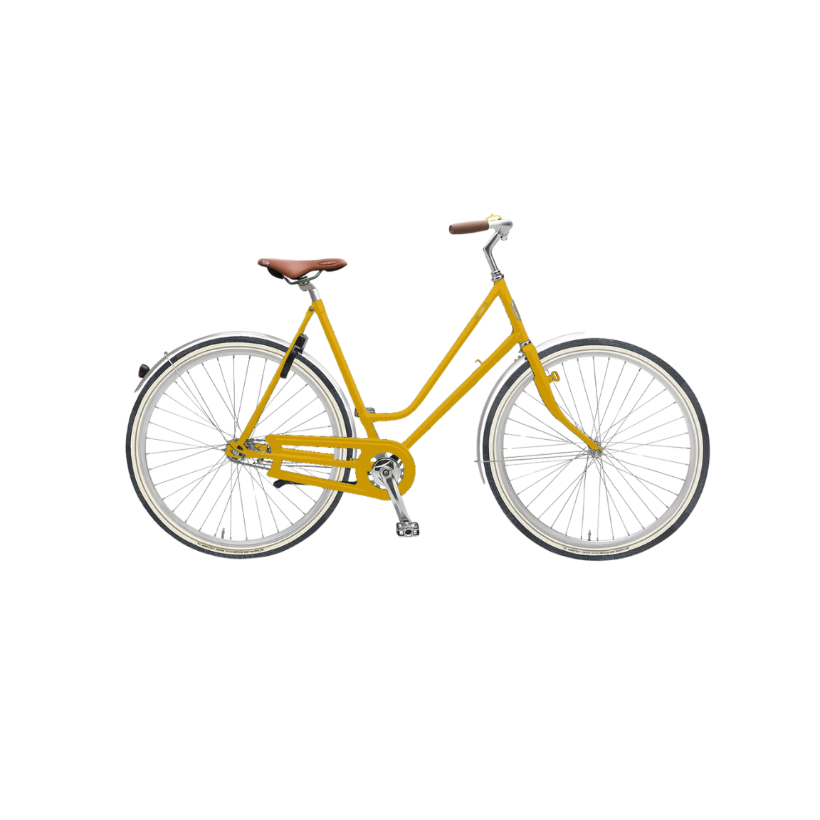
Vorige week
Attributen
Methoden
Enums
Fietsen: Wat heeft een fiets?

Slide 4
Leerdoelen
Aan het einde van de les:
Weet je wat een constructor is.
Weet je waarom je een constructor gebruikt.
Kan je een constructor maken voor je klas.
Weet je wat de basis van encapsulation inhoudt.
Weet je het verschil tussen public en private toegang.
Kan je public en private correct toepassen.

Slide 5
Fietsenwinkel met 15 fietsen
Fiets fiets = new Fiets();
fiets.merk = Merk.Batavus;
fiets.prijs = 300;
fiets.kleur = Kleur.Blauw;
fiets.isVerkocht = valse;
fiets.isHandrem = true;
fiets.laatsteOnderhoud = 22/2/2025;
fiets.aantalVersnellingen = 3;
Fiets fiets = new Fiets();
fiets.merk = Merk.Batavus;
fiets.prijs = 300;
fiets.kleur = Kleur.Blauw;
fiets.isVerkocht = valse;
fiets.isHandrem = true;
fiets.laatsteOnderhoud = 22/2/2025;
fiets.aantalVersnellingen = 3;
Fiets fiets = new Fiets();
fiets.merk = Merk.Batavus;
fiets.prijs = 300;
fiets.kleur = Kleur.Blauw;
fiets.isVerkocht = valse;
fiets.isHandrem = true;
fiets.laatsteOnderhoud = 22/2/2025;
fiets.aantalVersnellingen = 3;
Fiets fiets = new Fiets();
fiets.merk = Merk.Batavus;
fiets.prijs = 300;
fiets.kleur = Kleur.Blauw;
fiets.isVerkocht = valse;
fiets.isHandrem = true;
fiets.laatsteOnderhoud = 22/2/2025;
fiets.aantalVersnellingen = 3;
Fiets fiets = new Fiets();
fiets.merk = Merk.Batavus;
fiets.prijs = 300;
fiets.kleur = Kleur.Blauw;
fiets.isVerkocht = valse;
fiets.isHandrem = true;
fiets.laatsteOnderhoud = 22/2/2025;
fiets.aantalVersnellingen = 3;
Fiets fiets = new Fiets();
fiets.merk = Merk.Batavus;
fiets.prijs = 300;
fiets.kleur = Kleur.Blauw;
fiets.isVerkocht = valse;
fiets.isHandrem = true;
fiets.laatsteOnderhoud = 22/2/2025;
fiets.aantalVersnellingen = 3;
Fiets fiets = new Fiets();
fiets.merk = Merk.Batavus;
fiets.prijs = 300;
fiets.kleur = Kleur.Blauw;
fiets.isVerkocht = valse;
fiets.isHandrem = true;
fiets.laatsteOnderhoud = 22/2/2025;
fiets.aantalVersnellingen = 3;
Fiets fiets = new Fiets();
fiets.merk = Merk.Batavus;
fiets.prijs = 300;
fiets.kleur = Kleur.Blauw;
fiets.isVerkocht = valse;
fiets.isHandrem = true;
fiets.laatsteOnderhoud = 22/2/2025;
fiets.aantalVersnellingen = 3;
Fiets fiets = new Fiets();
fiets.merk = Merk.Batavus;
fiets.prijs = 300;
fiets.kleur = Kleur.Blauw;
fiets.isVerkocht = valse;
fiets.isHandrem = true;
fiets.laatsteOnderhoud = 22/2/2025;
fiets.aantalVersnellingen = 3;
Fiets fiets = new Fiets();
fiets.merk = Merk.Batavus;
fiets.prijs = 300;
fiets.kleur = Kleur.Blauw;
fiets.isVerkocht = valse;
fiets.isHandrem = true;
fiets.laatsteOnderhoud = 22/2/2025;
fiets.aantalVersnellingen = 3;
Fiets fiets = new Fiets();
fiets.merk = Merk.Batavus;
fiets.prijs = 300;
fiets.kleur = Kleur.Blauw;
fiets.isVerkocht = valse;
fiets.isHandrem = true;
fiets.laatsteOnderhoud = 22/2/2025;
fiets.aantalVersnellingen = 3;
Fiets fiets = new Fiets();
fiets.merk = Merk.Batavus;
fiets.prijs = 300;
fiets.kleur = Kleur.Blauw;
fiets.isVerkocht = valse;
fiets.isHandrem = true;
fiets.laatsteOnderhoud = 22/2/2025;
fiets.aantalVersnellingen = 3;
Fiets fiets = new Fiets();
fiets.merk = Merk.Batavus;
fiets.prijs = 300;
fiets.kleur = Kleur.Blauw;
fiets.isVerkocht = valse;
fiets.isHandrem = true;
fiets.laatsteOnderhoud = 22/2/2025;
fiets.aantalVersnellingen = 3;
Fiets fiets = new Fiets();
fiets.merk = Merk.Batavus;
fiets.prijs = 300;
fiets.kleur = Kleur.Blauw;
fiets.isVerkocht = valse;
fiets.isHandrem = true;
fiets.laatsteOnderhoud = 22/2/2025;
fiets.aantalVersnellingen = 3;
Fiets fiets = new Fiets();
fiets.merk = Merk.Batavus;
fiets.prijs = 300;
fiets.kleur = Kleur.Blauw;
fiets.isVerkocht = valse;
fiets.isHandrem = true;
fiets.laatsteOnderhoud = 22/2/2025;
fiets.aantalVersnellingen = 3;
Fiets fiets = new Fiets();
fiets.merk = Merk.Batavus;
fiets.prijs = 300;
fiets.kleur = Kleur.Blauw;
fiets.isVerkocht = valse;
fiets.isHandrem = true;
fiets.laatsteOnderhoud = 22/2/2025;
fiets.aantalVersnellingen = 3;

Slide 6
Constructor – telefoon werkvorm
Zoek je kaartgenoot en ga bij elkaar staan.
Ga op een logische volgorde staan.
Klassikaal lopen we het programma door.
Lopen opnieuw dit door met nieuwe kaartjes
Zoek je kaartgenoot en ga op de volgorde staan.
Let op of je een constructor bent of niet.
Klassikaal lopen we het programma door.

Slide 7
Wat is efficienter/fijner?
Fiets fiets = new Fiets();
fiets.merk = Merk.Batavus;
fiets.prijs = 300;
fiets.kleur = Kleur.Blauw;
fiets.isVerkocht = valse;
fiets.isHandrem = true;
fiets.laatsteOnderhoud = 22/2/2025;
fiets.aantalVersnellingen = 3;
Fiets fiets= new Fiets (Merk.batavus, 300, Kleur.Blauw, Valse, true, 22/2/2025, 3);

Slide 8


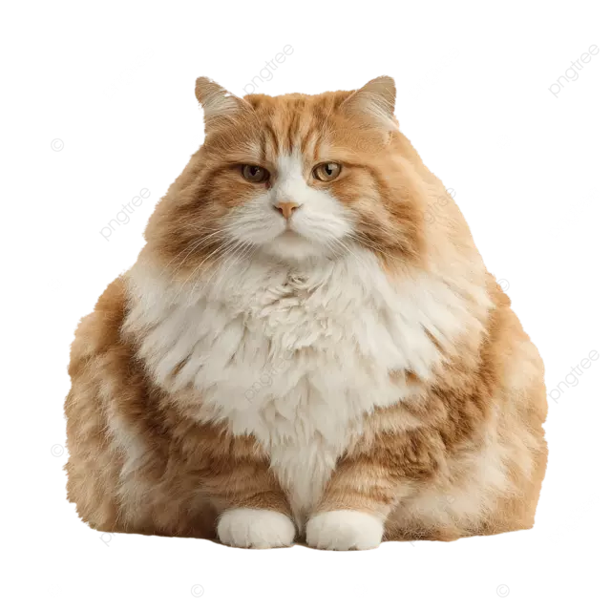
Demo constructor – Dieren maken

Slide 9
Opdracht – constructor maken
Dummy meneer->OOP->Opdrachten->Opdracht week 3
(Zipfile downloaden is net zo handig)
Maak de TODO’s van Opdracht 1
Opdracht 2 komt later

Slide 10
Voordelen van Constructors
Sneller met vaste data opzetten
Dynamische data word beter omgezet (DB naar code of omgekeerd)
Overzichtelijker voor programmeurs

Slide 11


Klassendiscussie - Bank
Welke Gegevens moeten veilig zijn bij een bank?
Waar mag iedereen bij kunnen?
Waar mag niemand bij kunnen?

Slide 12
Encapsulation - afscherming
Sommige gegevens moeten afgeschermd worden van het gehele programma.
Dit beschermt gegevens en processen.
Dit blokkeert niet alles maar wel enkele aanvallen. (Code kiddies)

Slide 13


Toegang opties
Public
Private
Alles en iedereen kan hierbij
Alleen een instantie nodig van de klass
Enkel binnen de klas kan je hier bij
Kinder-klassen kunnen hier niet bij

Slide 14
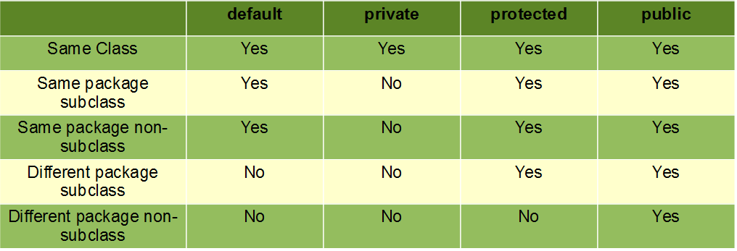
Toegang opties
Protected
Te bereiken via de class of een methode die met de class werkt
Kinderen hebben ook toegang

Slide 15

Demo encapulation– Dieren adopteren

Slide 16
Opdracht encapsulation
Zelfde opdrachtfiles als bij constructors.
Maak nu de TODO’s van opdracht 2
Maak het programma zo veilig mogelijk!

Slide 17

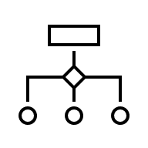
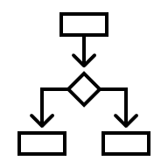
Volgende week
Klassendiagram

